Slide 1
靜態分析-Clang
yuan

Slide 2
What is clang?
a front end to the LLVM compile
C, C++, Objective-C, and Objective-C++
Clang is faster and uses less memory and is based on a modular design (as opposed to the monolithic design/code of gcc).
當編譯程式時，程式也被靜態分析

Slide 3
install clang in cdx
$ sudo apt-get install build-essential
$ sudo apt-get install llvm
$ sudo apt-get install clang
$ sudo apt-get install clang-tools

Slide 4
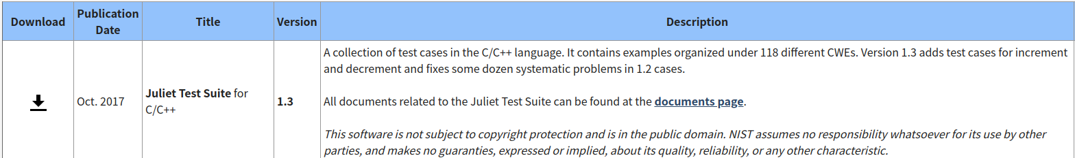
下載測試集
https://samate.nist.gov/SRD/testsuite.php
下載這個 Juliet Test Suite for C/C++
選擇下載 C/C++ 的測試集

Slide 5
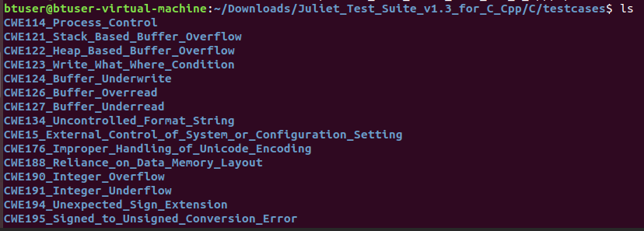
選擇一個喜歡的議題

Slide 6
做測試
進到那資料夾的最底層，如果有 makefile 則輸入
$ scan-build make
如果是要測單一檔案，則使用：
$ scan-build gcc -c <path to c program file>

Slide 7
測試結果
如果有 Clang 有發現錯誤 ，則會跳出訊息
照他輸入的 scan-view 執行即可
如果沒有找到，則會顯示 No bugs found

Slide 8
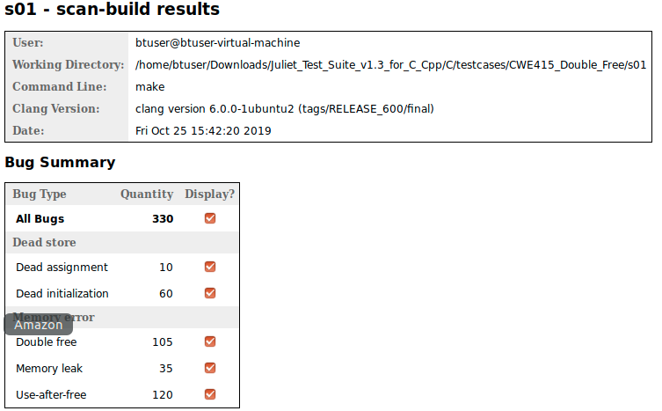
Bug 分析頁面

Slide 9
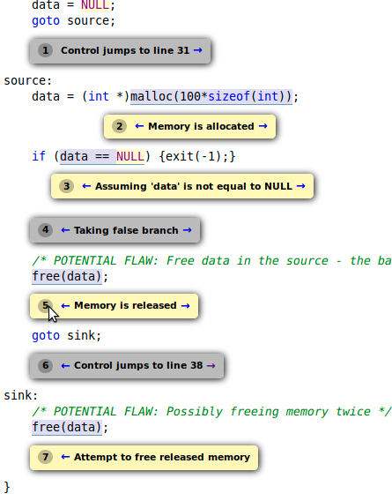
View Report
請選結尾為 bad 字樣的程式的分析
進去 view report 會顯示分析出來的結果

Slide 10
What is CWE
MITRE 先後制定了兩種弱點公告系統。
CVE (Common Vulnerabilities and Exposures)
CWE (Common Weakness Enumeration)
CVE 列舉出已知的安全漏洞或者已經暴露出來的弱點，並給定一個共同使用的名稱。
軟體的缺陷 (Weakness) 與弱點 (Vulnerability) 是不同的， 缺陷會導致許多弱點，而弱點將會直接讓攻擊者用於攻擊。
CWE => 軟體弱點

Slide 11
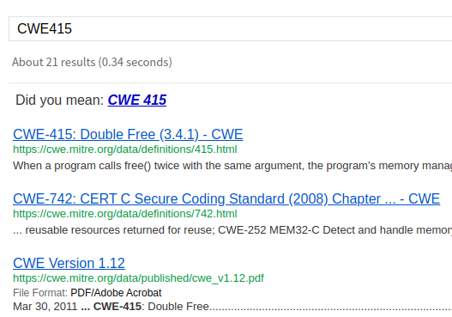
CWE
進入 CWE 官網 https://cwe.mitre.org/
搜尋對應的漏洞

Slide 12
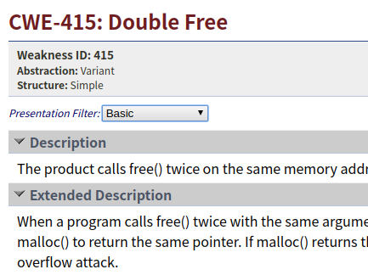
漏洞分析
下方會顯示有關其漏洞的成因與範例

Slide 13
Lab
請針對有興趣的 CWE 漏洞 ，做 Clang 分析和一份有關該漏洞的報告
注意 ：有些 CWE 問題靜態分析無法分析出來，請注意看 View Report

